Slide 1
第二章 输入/输出接口与输入输出通道

Slide 2
本章主要内容
1、基本概念
2、I/O接口与总线技术
3、模拟量输入通道
4、模拟量输出通道
5、开关量输入输出通道
6、I/O通道抗干扰技术

Slide 3
2.3 模拟量输出通道
模拟量输出通道的结构形式
D/A转换原理
8位D/A转换器DAC0832
D/A转换器的输出方式
D/A转换接口技术
模拟量输出通道设计

Slide 4
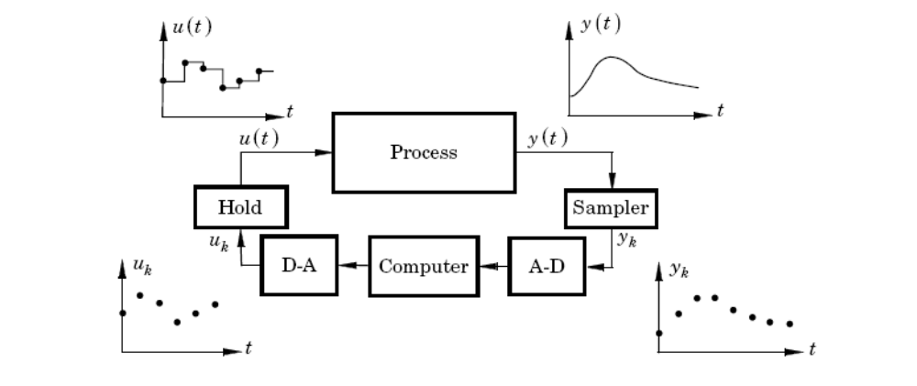
模拟量输出通道主要是将计算机计算得到的控制量（数字量）转换为模拟量来控制执行机构工作。
要求：
（1）具有保持功能，在新的控制信号到来之前，使本次控制信号维持不变
（2）满足一定的精度要求，可靠性高
模拟量输出通道一般由D/A转换器、多路转换器及输出保持器组成。

Slide 5
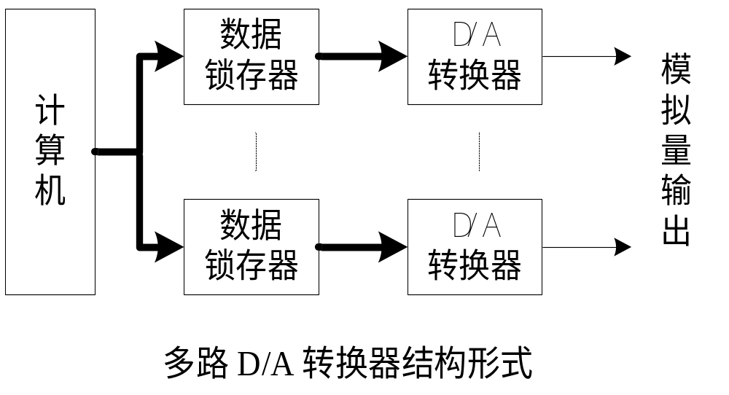
1 结构形式
1) 多路D/A转换器输出形式
一路输出通道使用一个D/A转换器；
特点：通道独立，转换速度快，工作可靠，精度较高；但需要较多的D/A转换器芯片。

Slide 6
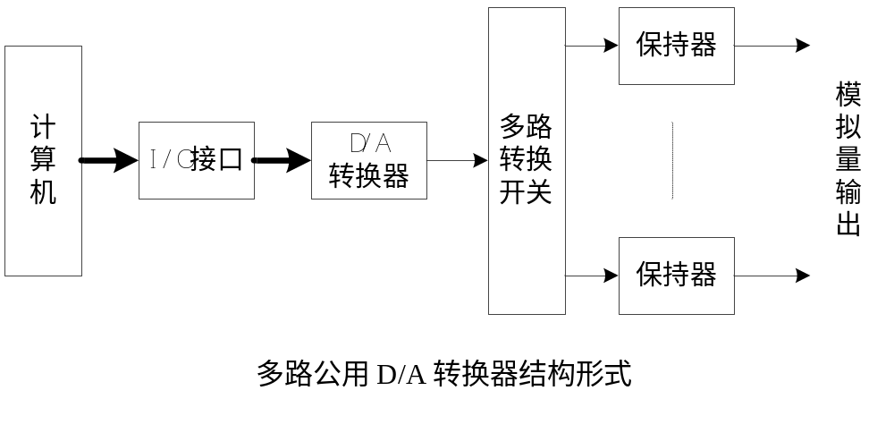
2)多通道共用D/A转换器形式
多路输出通道共用一个D/A转换器；每一路通道都配有一个保持放大器；通过多路开关和保持器实现各路模拟信号保持。
特点：
节省D/A转换器；但计算机分时工作，可靠性低，精度差

Slide 7
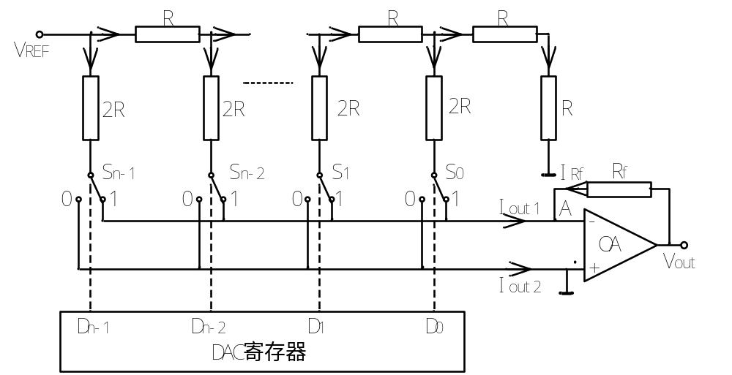
2 D/A转换原理
D/A转换器由参考电源、数字开关控制、模拟转换、数字接口及放大器组成。常采用R-2R T型电阻网络达到数/模转化。

Slide 8
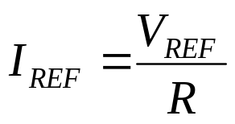
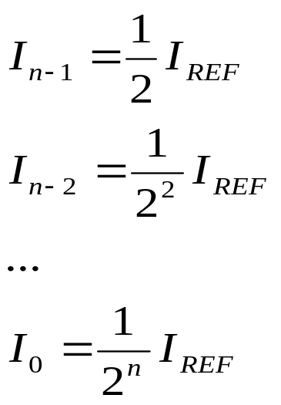
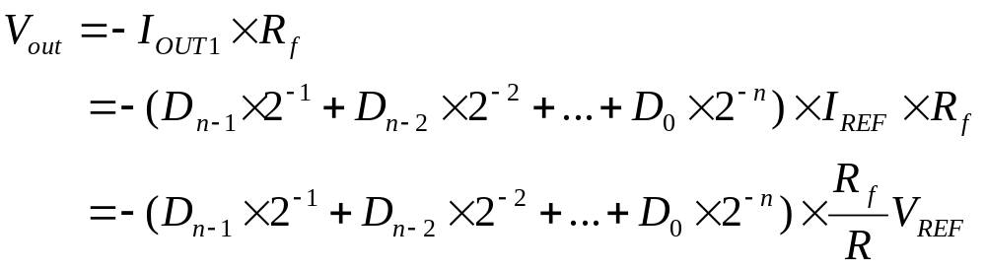
二进数D_{n-1}D_{n-2}…D₀来控制开关S_{n-1}S_{n-2}…S₀的方向。
D_{i}=1，则该路加权电阻与电流输出端I_{OUT1}连通；
D_{i}=0，则该路加权电阻与电流输出端I_{OUT2}连通；
由于I_{OUT2} 接地，I_{OUT1}为虚地，则
流过各路的电流
依次为：

Slide 9
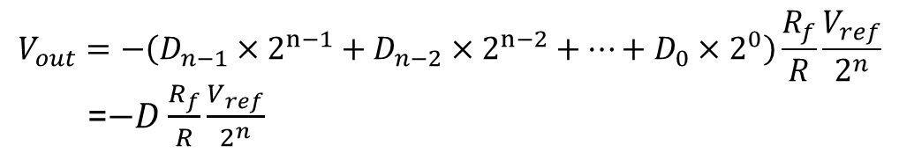
I_{OUT1}端输出的总电流是置“1”各路电流的总和；
I_{OUT2}端输出的总电流是置“0”各路电流的总和；
输出电压除了与输入的二进制数有关，还与运算放大器的反馈电阻 R_{f}以及基准电压V_{REF}有关。

Slide 10
D/A转换器主要性能指标
⑴分辨率
指当输入数字发生单位数码变化时D/A 转换器所对应输出模拟量的变化量。
通常用D/A转换器输入二进制数的位数 来表示，如8位、10位、12位。分辨率为n位，表示D/A转换器输入二进制数的最低有效位LSB，与满量程输出的1/2^{n}相对应
例如：对于满刻度值5.12V，单极性输出
8位D/A转换器的分辨率为：5.12V/2⁸＝20mV
l0位D/A转换器的分辨率为：5.12V/2¹⁰=5.12V/1024＝5mV
12位D/A转换器的分辨率为：5.12V/2¹²=5.12V/4096＝1.25mV

Slide 11
⑵线性误差
理想转换特性(量化特性)应该是线性的，但实际转换特征并非如此。在满量程输入范围内，偏离理想转换特性的最大误差定义为线性误差。线性误差常用LSB的分数表示，如(1/2)LSB或±1LSB。
⑶偏移量误差
指输入数字量时，输出模拟量对于零的偏移值。此误差可通过D/A转换器的外接V_{REF}和电位器加以调整。
⑷建立时间
输入数字信号的变化量是满量程时，输出模拟信号达到离终值(±1/2)LSB所需的时间。建立时间越大，转换速度越低。

Slide 12
3 8位D/A转换器DAC0832
DAC0832为8位D/A转换器
电流输出方式
建立时间为1μs
采用20脚双立直插式封装
与微处理器兼容

Slide 13
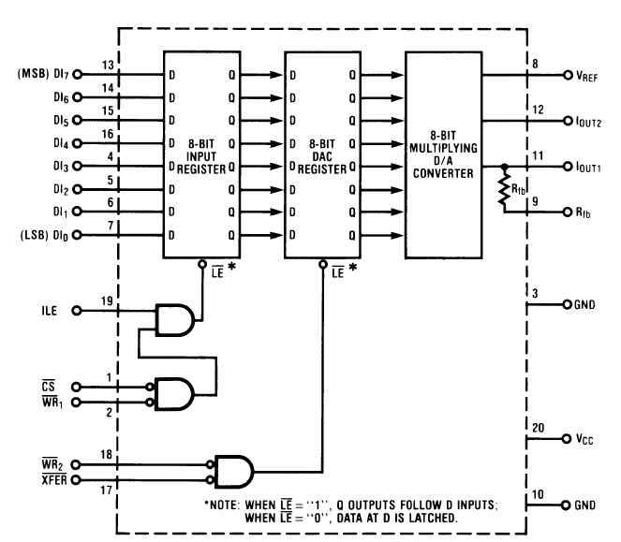
DAC0832内部结构图

Slide 14
DAC0832主要由8位输入寄存器、8位DAC寄存器、8位D/A转换器以及输入控制电路四部分组成。
8位输入寄存器用于存放主机送来的数字量，使输入数字量得到缓冲和锁存，由/LE1控制；
8位DAC寄存器用于存放待转换的数字量，由/LE2控制；
8位D/A转换器输出与数字量成正比的模拟电流；
由与门、与非门组成的输入控制电路来控制2个寄存器的选通或锁存状态。
通过对/LE1和/LE2控制，可以工作于双缓冲方式、单缓冲方式。

Slide 15
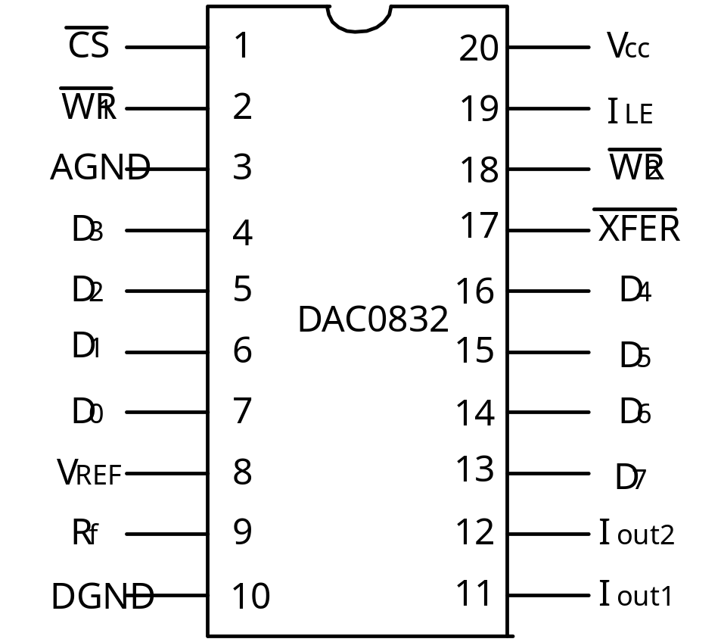
引脚功能：
DAC0832芯片为20引脚，双列直插式封装。
（1）数字量输入线D7~D0 （8条）
（2）控制线（5条）
（3）信号线（3条）
（4）电源线（4条）

Slide 16
D₇～D₀：数据输入线
/CS：片选信号，低电平有效。
/WR1：写信号1，低电平有效。
I_{LE}：输入允许锁存信号，高电平有效
当I_{LE}、/CS和/WR1同时有效时，允许数据输入；反之，数据被锁存。
/WR2：写信号2，低电平有效。
/XFER:传送控制信号，低电平有效。
当/WR2和/XFER同时有效时，数据输入到DAC寄存器，允许D/A转换；反之，数据被锁存。

Slide 17
I_{OUT1}：D/A电流输出端1，一般接外部运算放大器负端。电流的大小与数字量成正比。
I_{OUT2}：D/A电流输出端2， I_{OUT1} ＋I_{OUT2}为常量。采用单极性输出时， I_{OUT2}一般接地。
R_{fb}：反馈信号输入端，将芯片内的反馈电阻连接到运算放大器的输出端产生电压输出。也可以接外部的电阻进行量程的调整。
V_{CC}：数字电路电源，+5V~+15V
V_{REF}：基准电压，要求外部接精密电源（-10V～+10V）。
A_{GND}，D_{GND}：模拟地和数字地

Slide 18
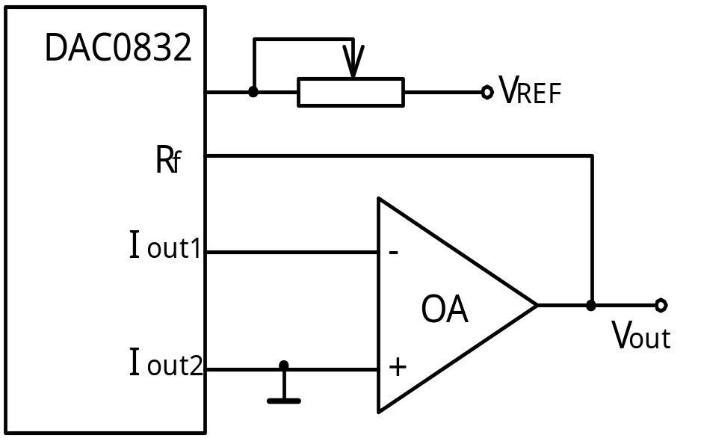
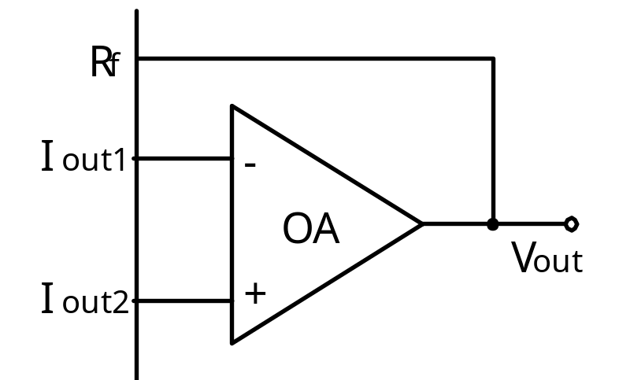
4 D/A转换器输出方式
多数D/A转换芯片输出的是弱电流信号，要驱动后面的执行机构，需在电流输出端外接运算放大器。根据不同控制系统执行机构需求，输出方式可以分为电压输出方式、电流输出方式。
电流输出型D/A转换芯片，为了取得电压输出，需在电流输出端接运算放大器，R_{f}为运算放大器的反馈电阻端。

Slide 19

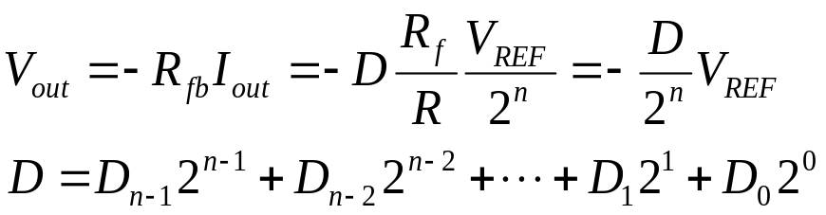
电压输出方式又可分为单极性输出和双极性输出两种形式。
（1）单极性电压输出方式
V_{OUT}和 D 成正比。
输入数字量D 为 00H 时， V_{OUT}为 0 ；
输入数字量 D 为FFH时， V_{OUT} 为与V_{REF} 极性相反的最大值。

Slide 20
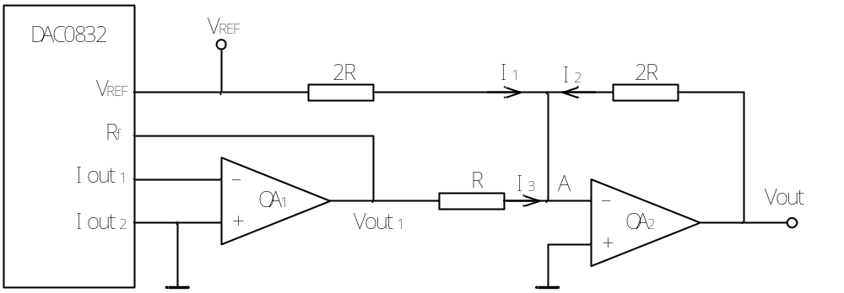
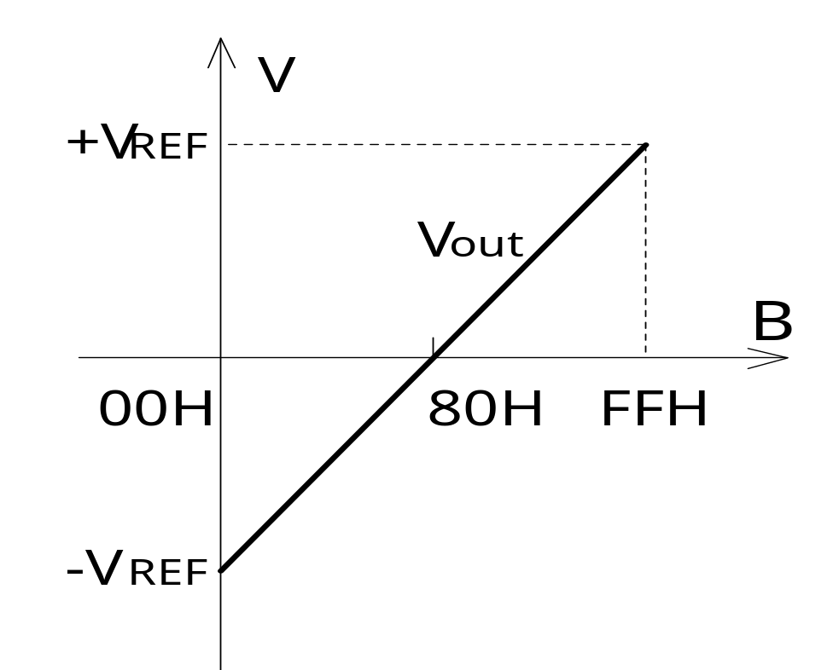
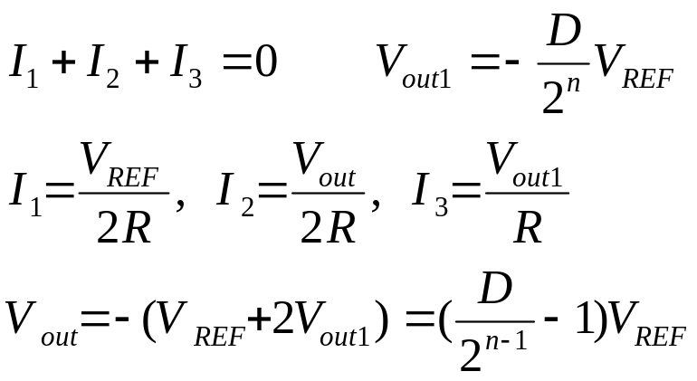
（2）双极性输出方式

Slide 21
运放 OA2 的作用是将运放OA1 的单向输出变为双向输出。
当输入数字量小于80H时，输出模拟电压为负；
当输入数字量大于80H时，输出模拟电压为正。
输出电压和参考电压的比例关系如图

Slide 22
电流输出方式
电流信号易于远距离传送，不易受干扰。在过程控制系统中，很多自动化仪表只接收电流信号，故需要在模拟量输出通道中以电流信号来传送信息。
将电压信号再转换成电流信号，完成电流输出方式的电路称为V/I变换电路。电流输出方式一般有两种形式：
1．普通运放V/I变换电路
2．集成转换器V/I变换电路（如ZF2B20、AD694）

Slide 23
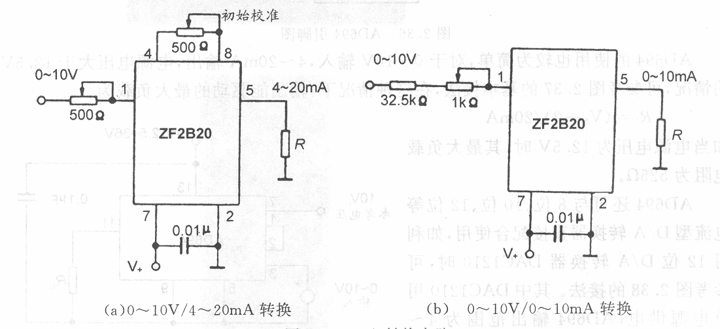
集成V/I转换器ZF2B20
通过ZF2B20可以产生一个与输入电压成比例的输出电流。它的输入电压范围是0～10V，输出电流是4～20mA(加接地负载)，采用单正电源供电，动态响应时间小于25μS，非线性小于±0．025%。
（a）一种带初值校准的0～10V到4～20mA的转换电路；
（b）一种带满度校准的0～10V到0～10mA的转换电路

Slide 24
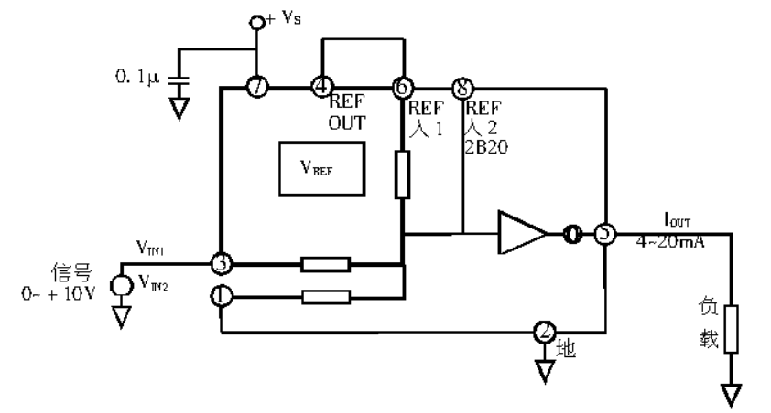
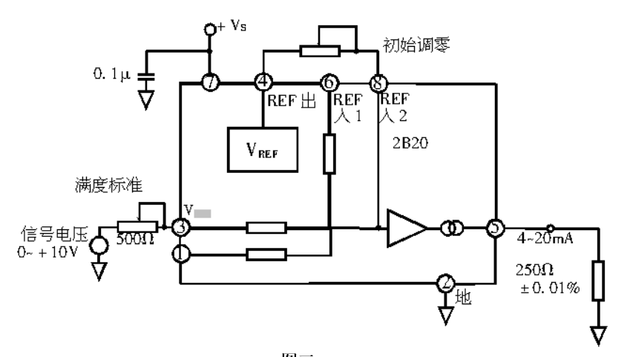

Slide 25
5 D/A转换接口技术
DAC0832与PC总线的接口
1 直通方式：
指DAC0832内部的两个寄存器都处于不锁存状态，数据一旦到达输入端就直接被送到D/A转换器转换成模拟量。
所有控制信号都接成有效形式，即/CS、/XFER、、/WR1、/WR2接地，I_{LE}接+5V电源。

Slide 26
DAC0832内部结构图

Slide 27
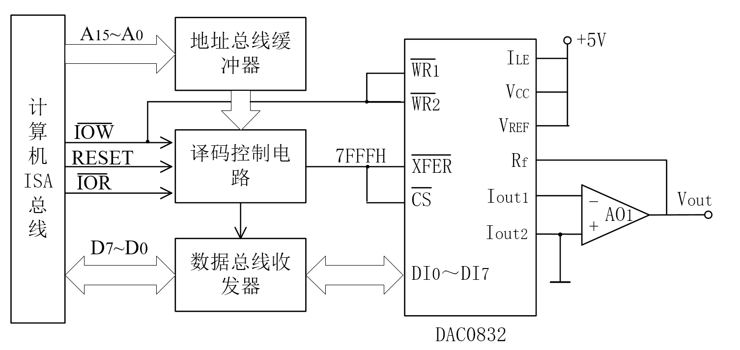
2 单缓冲方式：
使DAC0832的两个输入寄存器中有一个处于直通方式，而另一个处于受控的锁存方式。或者两个输入寄存器同时处于锁存控制方式。

Slide 28
例6 DAC0832采用的是单缓冲单极性的接线方式，选通地址为7FFFH。
实现D/A转换的程序如下：
MOV DX，7FFFH ；输入0832口地址
MOV AL，COUNT ；读取数据
OUT DX，AL ；执行D/A转换
…

Slide 29
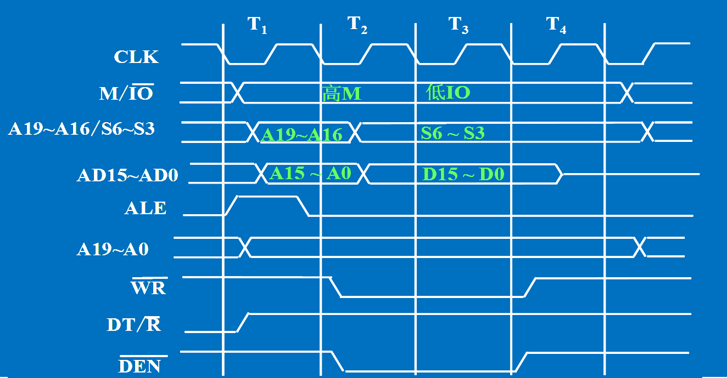
8086 CPU写总线周期时序
OUT DX, AL
Notes:
DTR和DEN信号少讲，学生搞不清楚

Slide 30
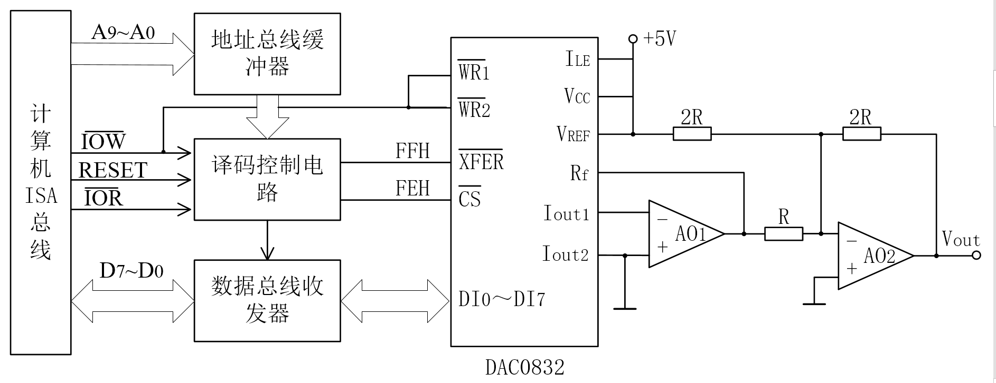
双缓冲方式：把DAC0832的两个寄存器都接成受控锁存方式

Slide 31
DAC0832内部结构图

Slide 32
例7 DAC0832采用的是双缓冲双极性的接线方式，输入寄存器的地址为0FEH，DAC寄存器的地址为0FFH
实现D/A转换的程序如下：
MOV DX，0FEH ；输入寄存器地址
MOV AL， COUNT ；
OUT DX, AL ；转换数据送输入寄存器AL
INC DX ；产生DAC寄存器地址
OUT DX， COUNT ；数据送入DAC寄存器进行D/A转换
…

Slide 33
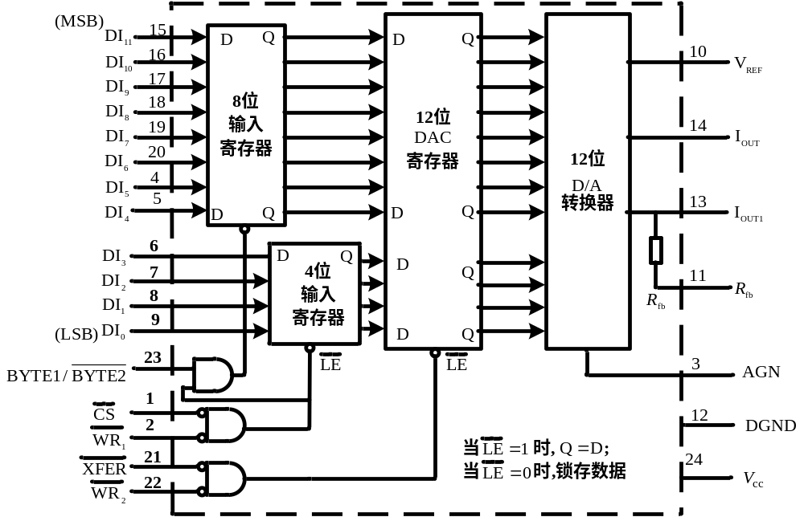
12位D/A转换器DAC1208/1209/1210

Slide 34
DAC1208/1209/1210为12位电流输出型D/A转换器
内部有两个输入锁存器（一个8位，一个4位），和12位DAC锁存器，分别由/LE1、/LE2、/LE3控制。
BYTE1/BYTE2输入控制端，在写入数据时（/CS、/WR1有效）
高电平：DI₀-DI₁₁同时锁存到输入寄存器
低电平：DI₀-DI₃锁存到4位输入寄存器
DAC寄存器的锁存控制端/LE3
高电平：Q＝D，输入寄存器与DAC寄存器直通
低电平：DAC寄存器锁存
在与8位计算机接口中，计算机必须分时先送高8位，后送低4位，再启动D/A转换。

Slide 35
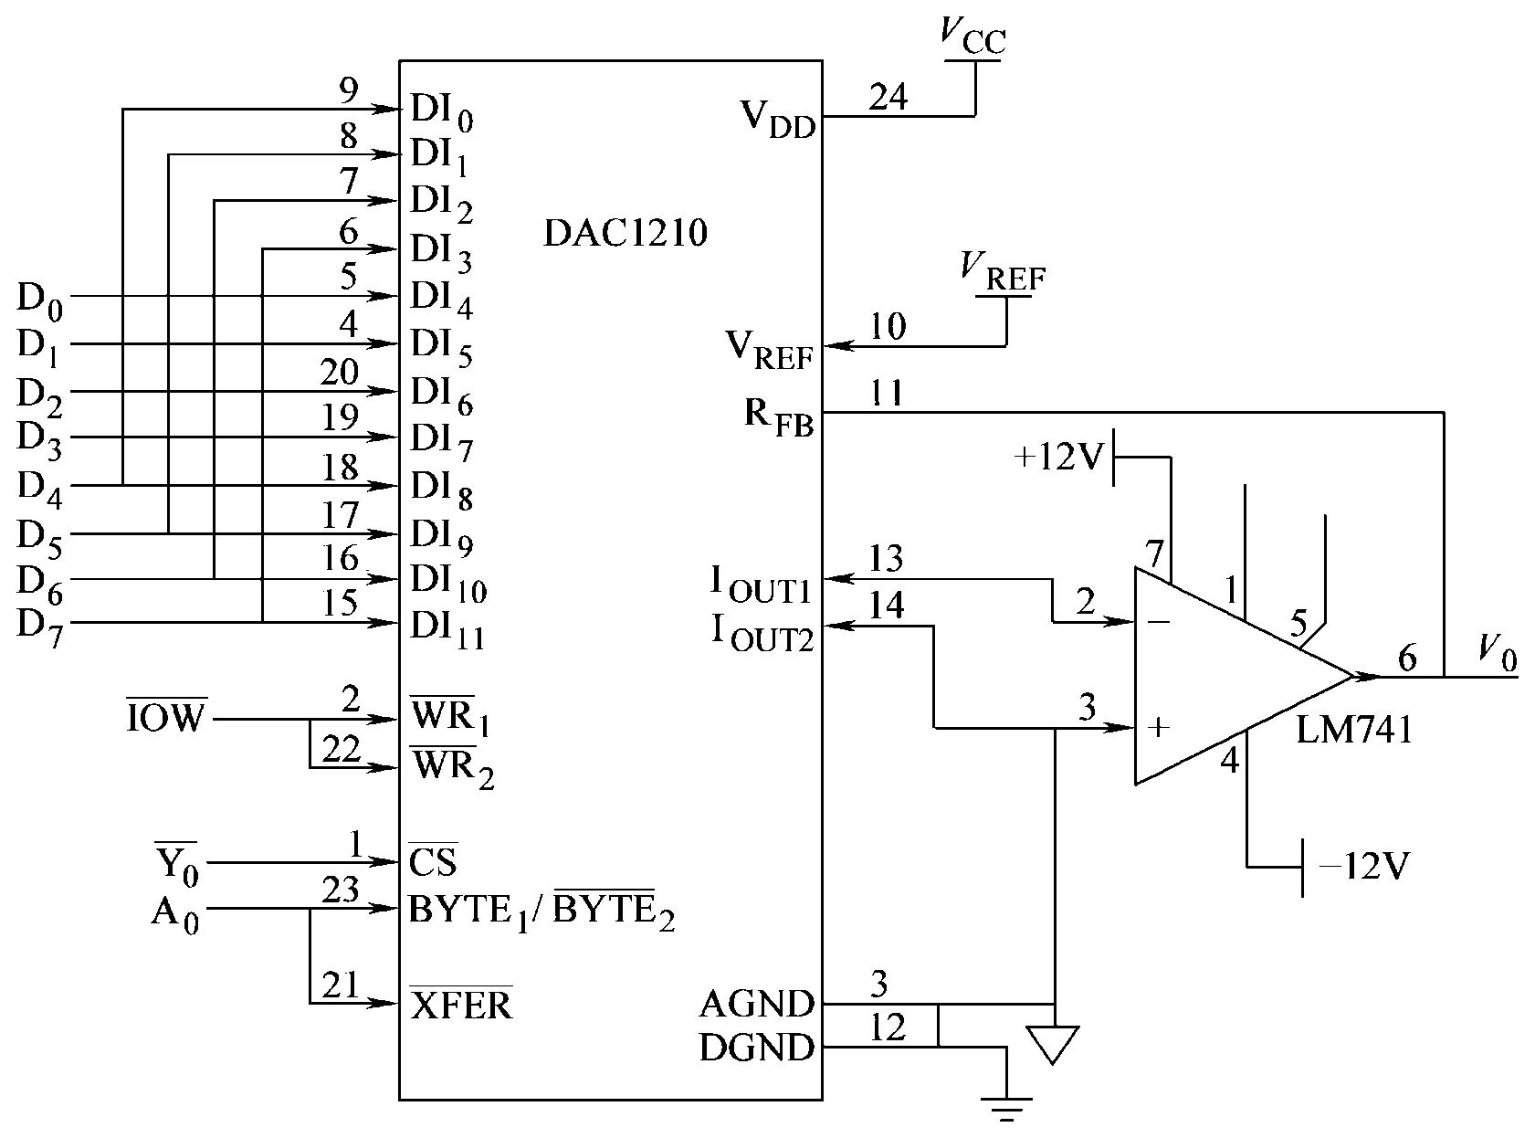
例8 DAC1210和计算机总线的连接
12位=高8位+低4位

Slide 36
DAC1208采用的是单极性的输出方式，8位输入寄存器的地址为BASE+1，4位输入寄存器的地址为BASE+0。12位DAC寄存器分别为dataH和dataL。实现D/A转换的程序为：
DA12OUT: MOV DX, BASE+1
MOV AL，dataH ；送高8位数据
OUT DX，AL ；高8位数字量送8位输入寄存器
MOV DX，BASE+0 ；低4位数字量送A
MOV AL, dataL ；送低4位数据
OUT DX，AL ；12位数据进行转换
….

Slide 37
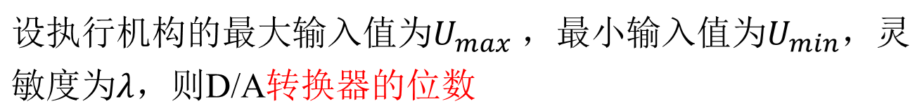
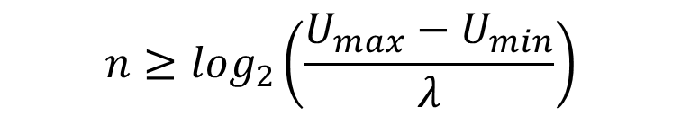
6 模拟量输出通道设计
D/A转换器位数的选择
D/A转换器输出一般都通过功率放大器推动执行机构。
D/A转换器的输出应满足执行机构的动态范围要求。一般D / A的字长小于或等于A/D的字长

Slide 38
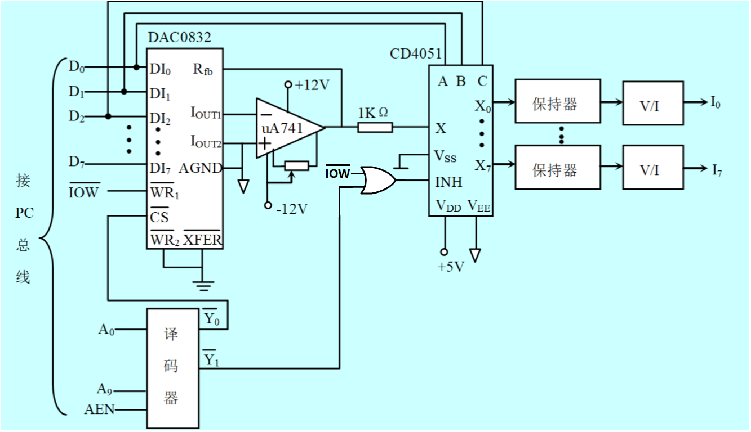
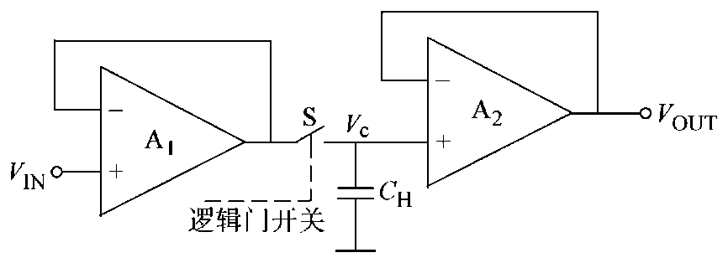
8通道模拟量输出通道

Slide 39
8通道的模拟量输出通道采用DAC0832作8位D/A转换器，通过多路开关CD4051，由程序控制将转换结果从八通道中的某一通道中送出，送出的结果以电流形式输出。
工作过程：工业控制机PC总线送出的数据，由DAC0832进行转换。
用OUT指令，通过D₀、D₁、D₂位打开多路开关的某一通道而送出。
输出端所接的保持器是为了保持D/A输出稳定，起到电压保持作用。
V/I转换器来输出4～20mA的电流信号。
电路使用两个口地址，它由译码器译出，设300H为DAC0832的端口地址，301H为CD4051的端口地址。

Slide 40
例：假设8个通道的D/A控制值存储在内存CTRL开始的8个字节地址单元中，试编写控制程序，每隔20ms控制上述8个D/A通道依次输出对应的控制值。
…
CMD: MOV SI, 0
MOV CX, 8
LOP: MOV DX，300H ；输入寄存器地址
MOV AL， CTRL[SI] ；取控制值
OUT DX, AL ;转换数据送输入寄存器AL
MOV AL, SI
INC DX
OUT DX, AL
CALL DELAY_CHARGE
INC SI
LOOP LOP
CALL DELAY_20ms
JMP CMD

Slide 41
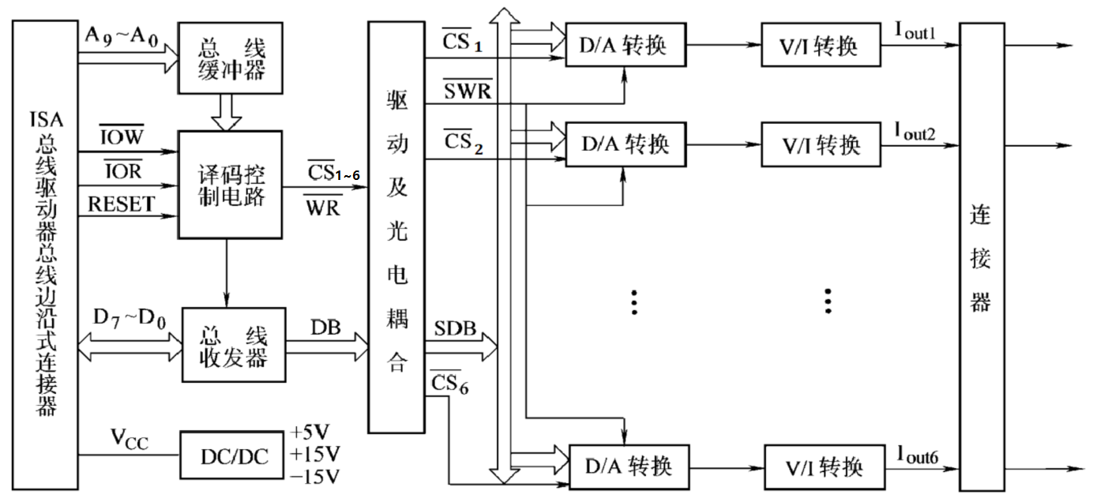
PCL-726 模拟量输出通道板卡组成框图

Slide 42
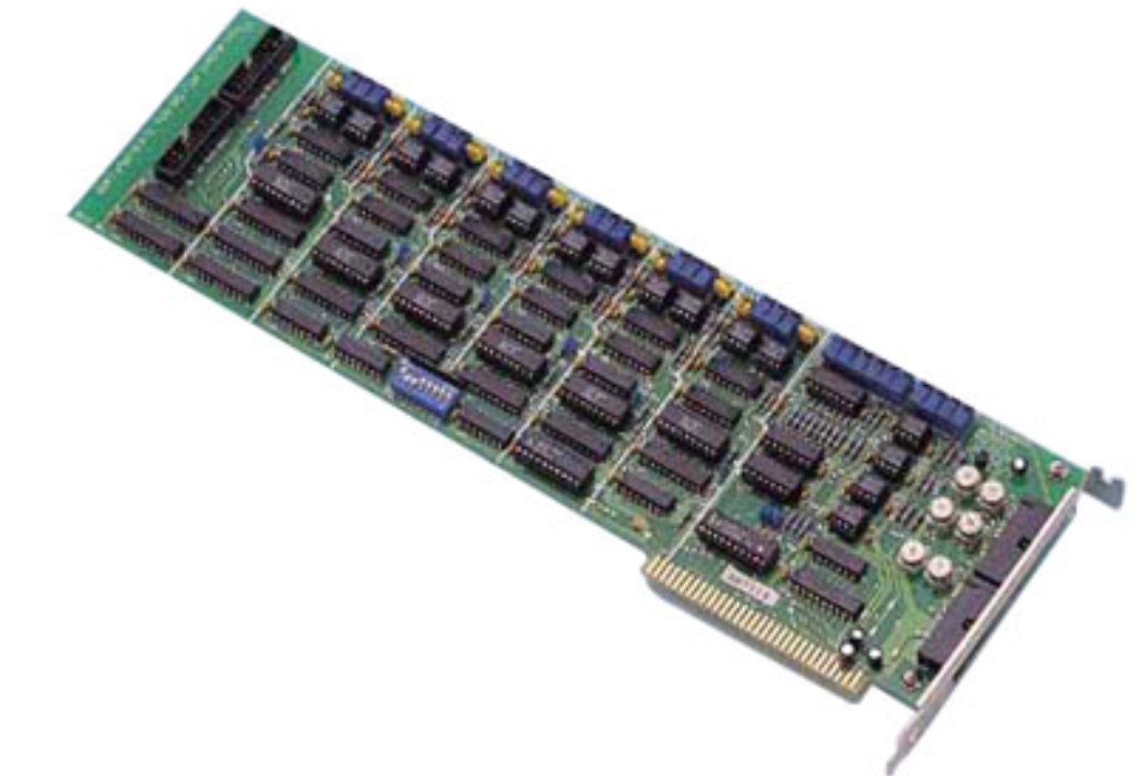
6路独立D/A输出
12位分辨率双缓冲D/A转换器
多种电压范围：+/-10V，+/-5V，0—+5V，0—+10V和4—20mA电流环（汇）
16路数字量输入及16路数字量输出

